Slide 1
ᠪᠠᠶᠠᠨᠮᠭᠯ ᠰᠤᠮᠤ ᠶᠢᠨ ᠠᠷᠪᠠᠨ ᠳᠥᠷᠪᠡ
ᠬᠣᠨᠤᠭ ᠤᠨ ᠮᠡᠳᠡᠭᠡ
БАЯНТАЛ СУМЫН 14 ХОНОГИЙН МЭДЭЭ
2020.11.22

Slide 2
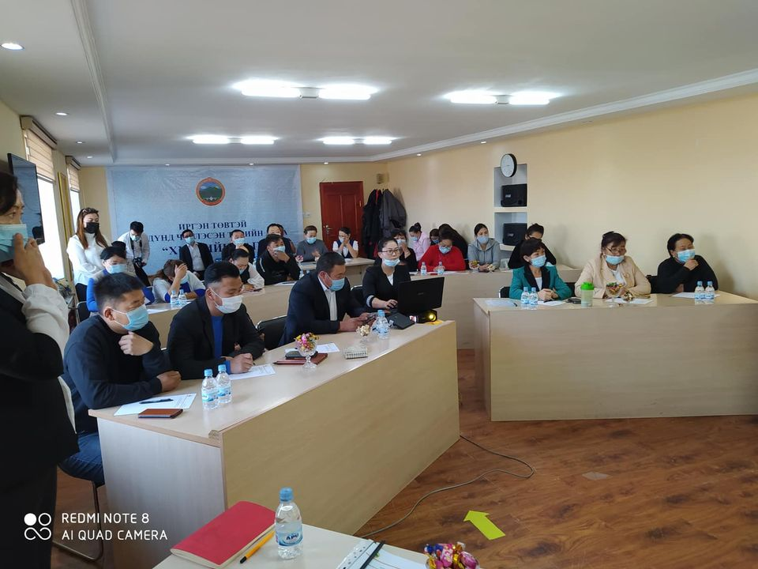
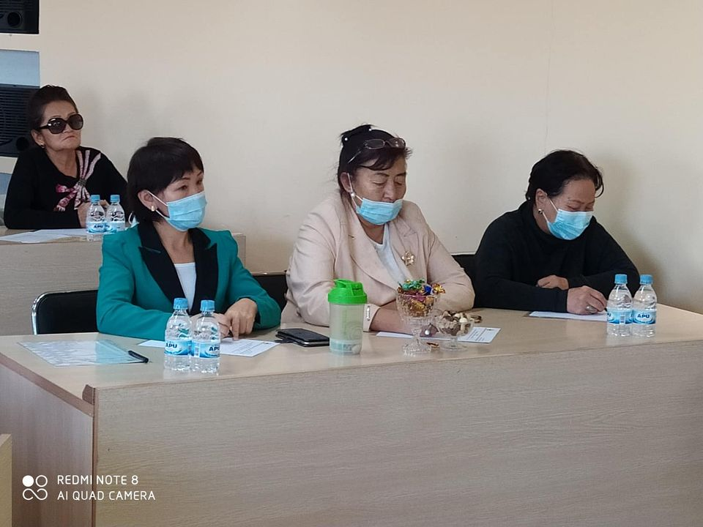
Удирдлага зохион байгуулалтын хүрээнд:
ХҮНСНИЙ БҮТЭЭГДЭХҮҮНИЙ АЮУЛГҮЙ БАЙДАЛД ХҮН БҮРИЙН ОРОЛЦОО ЧУХАЛ’’ сэдэвт сургалтыг 2020 оны 11 дүгээр сарын 10-ны өдөр зохион байгуулсан. Тус сургалтанд суманд үйл ажиллагаа явуулж буй ААН, Байгууллага, иргэд оролцсон. Сургалтаар хэрэгцээ шаардлагад нийцсэн үйлчилгээ үзүүлж буй эсэх, бизнесийн байгууллага, хуулийн этгээд, иргэдээс үйлчилгээ сайжруулах талаар гарч буй саналыг тусгасан эсэх, тэдний сэтгэл ханамжийн баталгаагаар илэрхийлэгддэг. Худалдаа үйлчилгээний газруудын цаашид анхаарах асуудлуудыг хэлэлцсэн.
ᠤᠳᠤᠷᠢᠳᠤᠯᠭ᠎ᠠ ᠵᠣᠬᠢᠶᠠᠨ ᠪᠠᠶᠢᠭᠤᠯᠤᠯᠲᠠ ᠶᠢᠨ ᠬᠦᠷᠢᠶ᠎ᠡᠨ ᠳᠦ

Slide 3
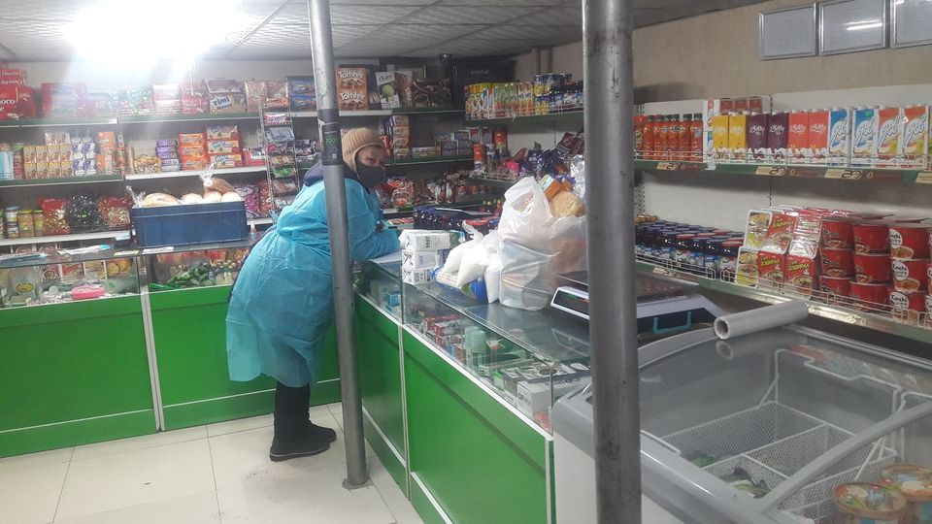
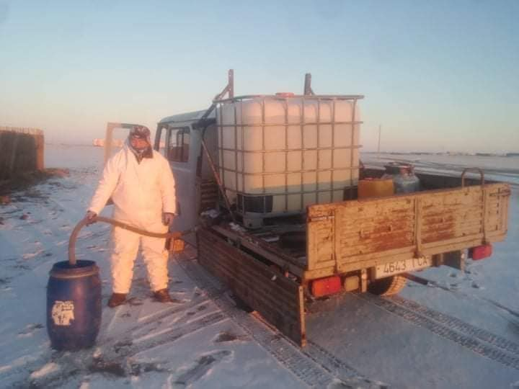
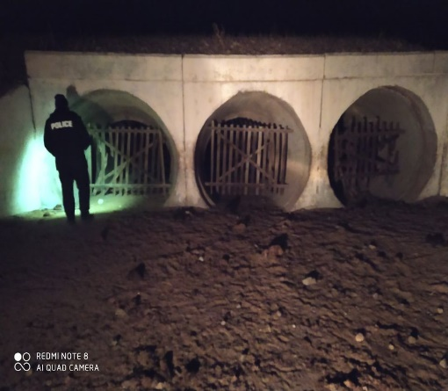
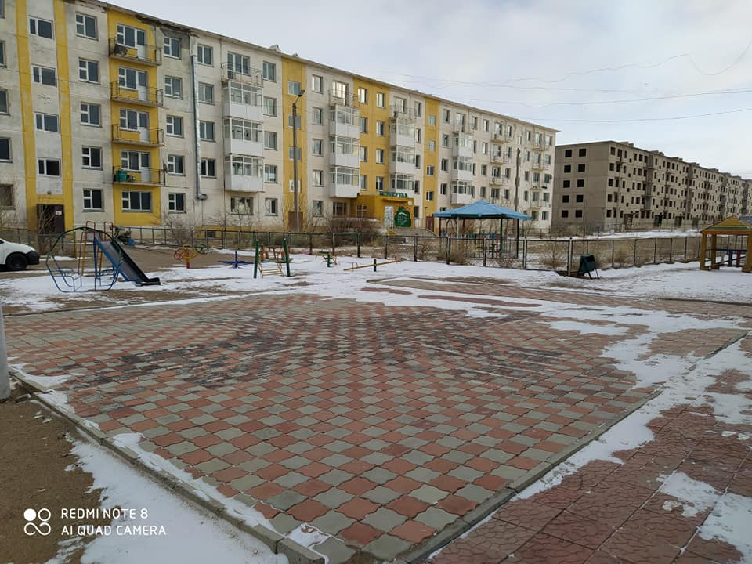
Удирдлага зохион байгуулалтын хүрээнд:
Аймгийн Засаг даргын А/364 тоот захирамж болон сумын онцгой комиссын хуралдааны шийдвэрийг тус тус үндэслэн 2020 оны 11 дүгээр сарын 18-ны 14 цагт Баянтал суманд хатуу хөл хорио “0 ЗОГСОЛТ” хийсэн. Үүнтэй холбогдуулан бүх хүнсний дэлгүүр, бензин түгээх газар, сургууль, цэцэрлэгийн үйл ажиллагааг хааж, цахимаар ажиллах нөхцөл бололцоог ханган ажиллаж байна. Мөн иргэдэд “ ХҮНС, УНДНЫ УС, ТҮЛЭЭ ТҮЛШ, ШАТАХУУН, ШАТАХ ТОСЛОХ” материалын түгээлт хийх үйлчилгээг 2020 оны 11 дүгээр сарын 19-ний өдрөөс эхлэн өдөр бүр Сумын Шуурхай штаб дээр Онцгой комисс иргэдээс захиалгыг 94113190, 88122770, 99577103 88830166 дугаарын утсуудаар тус тус авч 09.00-17.00 цагийн хооронд захиалгын дагуу хүргэлт хийж ажиллаж байна. 2020 оны 11 дүгээр сарын 19-22-ны өдрүүдэд захиалгын дагуу нийт 137 өрхөд хүнс, 17 өрхөд эм, 10 өрхөд нүүрс, 24 өрх, 2 аж ахуй нэгжид ус, Шатахуун А80-145литр, АИ92-220литр, Дизeль-113литр дээрх захиалгыг иргэдээс утсаар хүлээн авч түгээлтийн үйлчилгээг үзүүлсэн
ᠤᠳᠤᠷᠢᠳᠤᠯᠭ᠎ᠠ ᠵᠣᠬᠢᠶᠠᠨ ᠪᠠᠶᠢᠭᠤᠯᠤᠯᠲᠠ ᠶᠢᠨ ᠬᠦᠷᠢᠶ᠎ᠡᠨ ᠳᠦ
.

Slide 4
Нийгмийн бодлогын хүрээнд: Эрүүл мэндийн төв
Цаг үеийн мэдээ
Нийт үзлэг– 269
Урьдчилан сэргийлэх үзлэг – 192
Амбулаторын үзлэг - 77
Алсын дуудлага – 16
Ойрын дуудлага – 36
Үйл ажиллагаа
11-р сарын байдлаар 9 жирэмсэн эх 1 жирэмсэн эхийг шинээр хяналтанд авч жирэмсэн эхчүүдийн биеийн байдал сайн үзлэг шинжилгээндээ хэвийн хамрагдаж байна. 11-р сарын байдлаар эмнэлэгт хэвтэн эмчлүүлсэн 14 иргэн байна.
ᠨᠡᠶᠢᠭᠡᠮ ᠦᠨ ᠪᠣᠳᠤᠯᠭ᠎ᠠ ᠶᠢᠨ ᠬᠦᠷᠢᠶ᠎ᠡᠨ ᠳᠦ
ᠡᠷᠡᠭᠦᠯ ᠮᠡᠨᠳᠦ ᠶᠢᠨ ᠲᠥᠪ

Slide 5
Нийгмийн бодлогын хүрээнд: Эрүүл мэндийн төв
Баянтал сумын Эрүүл мэндийн төвөөс зохион байгуулсан “Эерэг хандлага-эмчилгээний эхлэл” сарын аяны хүрээнд сургуулийн сурагчдын дунд зохион байгуулсан гар зургийн уралдаанд хүүхдүүд идэвхитэй оролцож бага анги, дунд ангид тус бүр 3 байр өргөмжлөл гарын бэлэг өгсөн. Мөн аяны хүрээн сумын иргэд хөдөлмөрчдийн дунд гар бөмбөгийн тэмцээн зохион байгуулж баг тус бүрээс 3 байр эзлүүлэн өргөмжлөл, цом хадгалуулсан.
Ковид-19 цар тахалаас урьдчилан сэргийлэх зорилгоор иргэд хөдөлмөрчдөд эрүүл мэндийн төвөөс нийгмийн ажилтан чанга яригчаар гэр хороолол, төвийн айл өрхүүдийн гудамж талбай, 18- зөрлөг, 621- км айл өрхүүдийн гудамж талбайгаар мэдээ, мэдээллийг хүргэж ажилласан. Цар тахалаас урьдчилан сэргийлэх зорилгоор албан байгууллага аж ахуйн нэгжүүдээр ариутгал халдваргүйтгэл хийж мөн 188 иргэнээс түргэвчилсэн оношлуураар шинжилгээ авч 1 иргэний хариу эерэг гарч давтан PCR шинжилгээ хийснээр сөрөг гарч хяналтанд авч ажиллаж байна.
Сумын өндөржүүлсэн бэлэн байдлын зэрэгт шилжсэнтэй холбогдуулан 621, болон Хэнтий Дархан сум, Бор өндөр сумын гол замууд дээр гарч байгаа Постон дээр байгуулагын бүх ажилчид өдөр шөнийн цагийн хувиараар дажин өнгөрч авто машины жолооч, зорчигчдийн биеийн халуунийг үзэж бүртгэл хөтлөн, шинжилгээний бичгийн хариунд хяналт тавин ажиллаж байна.
ᠨᠡᠶᠢᠭᠡᠮ ᠦᠨ ᠪᠣᠳᠤᠯᠭ᠎ᠠ ᠶᠢᠨ ᠬᠦᠷᠢᠶ᠎ᠡᠨ ᠳᠦ
ᠡᠷᠡᠭᠦᠯ ᠮᠡᠨᠳᠦ ᠶᠢᠨ ᠲᠥᠪ

Slide 6
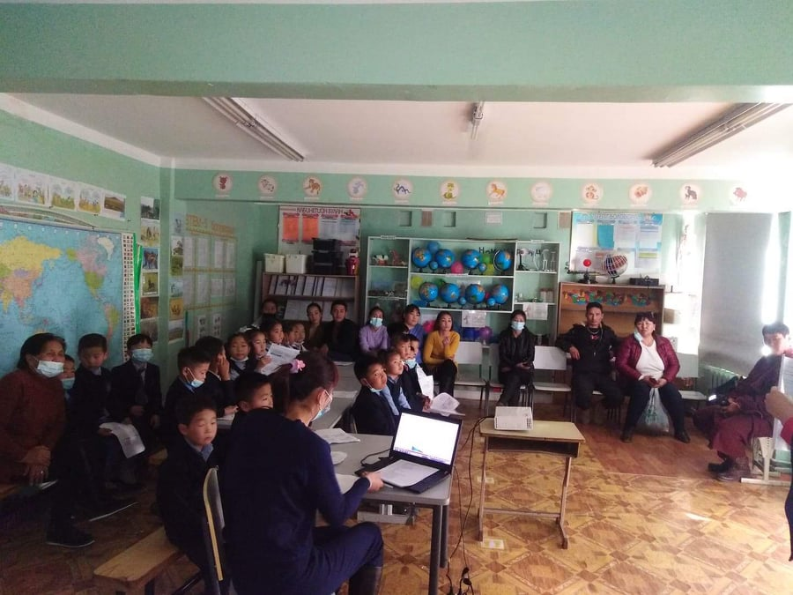
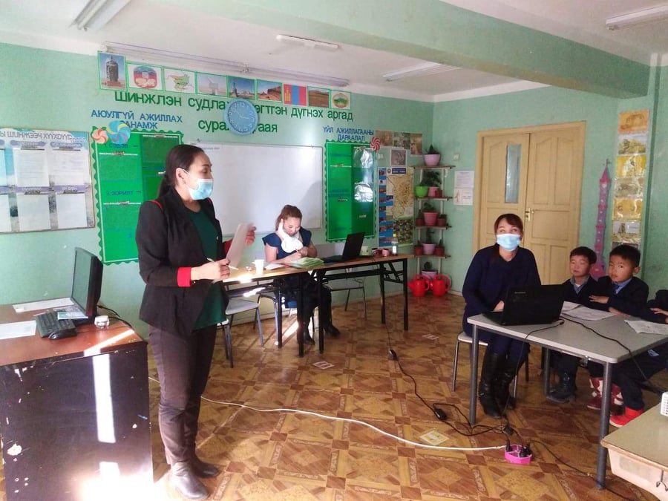
Нийгмийн бодлогын хүрээнд:Сургууль
11-р сарын 06-ны өдөр 1-р ангийн сурагчдын нийт сурагчдын дунд минутын уншлагыг эцэг эхчүүдийн оролцоотой хамтран зохион байгууллаа
ᠨᠡᠶᠢᠭᠡᠮ ᠦᠨ ᠪᠣᠳᠤᠯᠭ᠎ᠠ ᠶᠢᠨ ᠬᠦᠷᠢᠶ᠎ᠡᠨ ᠳᠦ
ᠰᠤᠷᠭᠠᠭᠤᠯᠢ

Slide 7
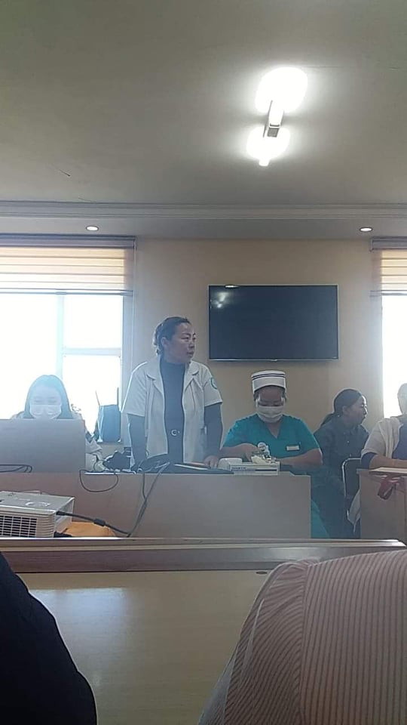
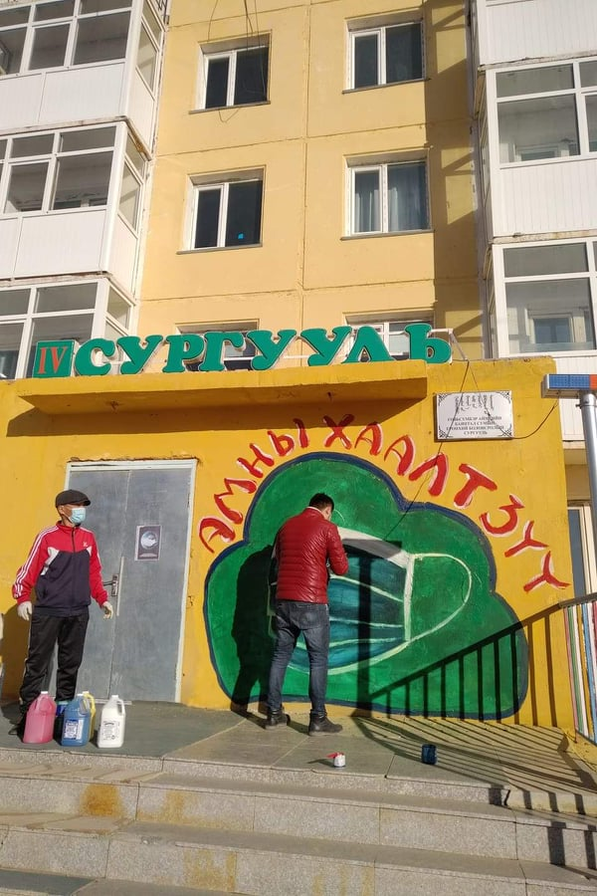
11-р сарын 06-ны өдөр Эрүүл мэндийн төвийн нээлттэй хаалганы өдөрлөгт багш, ажилчид хамрагдлаа.
Нийгмийн бодлогын хүрээнд: Сургууль
ᠨᠡᠶᠢᠭᠡᠮ ᠦᠨ ᠪᠣᠳᠤᠯᠭ᠎ᠠ ᠶᠢᠨ ᠬᠦᠷᠢᠶ᠎ᠡᠨ ᠳᠦ
ᠰᠤᠷᠭᠠᠭᠤᠯᠢ
11-р сарын 12-ны өдөр Цар тахалтай холбоотойгоор Маск зүүх нөлөөллийн ажлын хүрээнд цахим орчиноор дамжуулан эцэг эх, хүүхдүүдэд хүргэн ажиллаж байна .

Slide 8
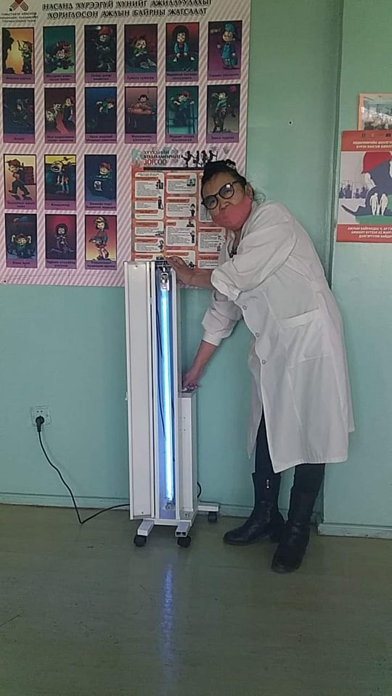
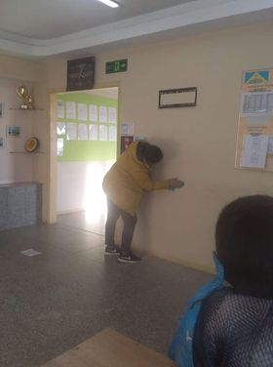
Нийгмийн бодлогын хүрээнд: Сургууль
11-р сарын 11-ны өдөр Анги танхим, Дотуур байр, үдийн цай зэргийг цэвэрлэж халдваргүйжүүлэлт кварцаар ариутгалаа.
ᠨᠡᠶᠢᠭᠡᠮ ᠦᠨ ᠪᠣᠳᠤᠯᠭ᠎ᠠ ᠶᠢᠨ ᠬᠦᠷᠢᠶ᠎ᠡᠨ ᠳᠦ
ᠰᠤᠷᠭᠠᠭᠤᠯᠢ

Slide 9
Нийгмийн бодлогын хүрээнд: Сургууль
11-р сарын 07-ны Эрүүл мэндийн газраас зохион байгуулсан волейболын тэмцээнд амжилттай оролцсон.
11-р сарын 11-ны Хол хорио тогтоосонтой холбогдуулан бага ангийн сурагчдыг эцэг эхчүүдийн гараас гарт хүлээлгэн өгч. Дотуур байрны хүүхдүүдийг эцэг эх, асран хамгаалагчгүй явуулахгүй байх ажлыг зохион байгуулсан.
Цар тахалтай холбогдуулан Сургуулийн хариуцлагатай жижүүр томилон 11-р сарын 12-16 өдрүүдэд хяналт тавин ажилласан. Үүнд иргэд, иргэдэд үйлчилдэг байгууллагад хяналт тавих сурагчдыг ар гэрээр айлчлах зэрэг ажлыг зохион байгууллаа
Хичээл сургалтын үйл ажиллагаа зогссонтой холбогдон сурагчид хичээлээ цахимаар үзэж байна. Багш нар хяналт тавин хичээлийн тэмдэглэлийг шалган ажиллаж байна.
Сурагчдын ирц, тоон мэдээллүүддээ цахим системдээ тогтмол оруулж ажиллаж байна.
Хамран сургах тойрог, Дэмжлэг хэрэгтэй сурагч, хүнсний талон авдаг сурагч зэрэг шаардлагатай судалгааг хүргүүлэн ажиллаж байна.
ᠨᠡᠶᠢᠭᠡᠮ ᠦᠨ ᠪᠣᠳᠤᠯᠭ᠎ᠠ ᠶᠢᠨ ᠬᠦᠷᠢᠶ᠎ᠡᠨ ᠳᠦ
ᠰᠤᠷᠭᠠᠭᠤᠯᠢ

Slide 10
4-р цэцэрлэгийн эрхлэгч Ч.Отгонцэцэг өдөр бүр сумын шуурхай хуралд суун багш, ажилчдыг холбогдох мэдээллээр бүрэн ханган ажиллаж байна. Мөн багш нар өөрсдийн бүлгийн груп дээр теле хичээлийн хуваарь болон теле хичээлийг шэйр хийхээс гадна өөрсдөө хичээл бэлгэн хүргэж байна. 3 бүлгийн нийт хүүхдийн хамрагдалт 53 хувьтай байна. Ковид-19 цар тахлаас сэргийлэх зөвлөмжийг багш, ажилчид 4-р цэцэрлэгийн груп дээр байнгын шэйрлэн байршуулж эцэг эхчүүдэд хүргэн ажиллаж, эрхлэгч болон багш нар шаардлагатай судалгаа, тайлан, материалуудыг холбогдох байгууллагуудад илгээн ажиллаж байна.
Нийгмийн бодлогын хүрээнд: Цэцэрлэг
ᠨᠡᠶᠢᠭᠡᠮ ᠦᠨ ᠪᠣᠳᠤᠯᠭ᠎ᠠ ᠶᠢᠨ ᠬᠦᠷᠢᠶ᠎ᠡᠨ ᠳᠦ
ᠴᠡᠴᠡᠷᠯᠢᠭ

Slide 11
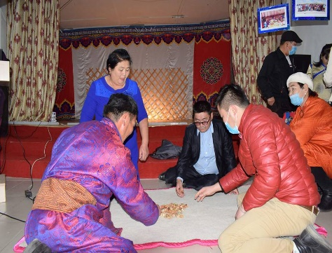
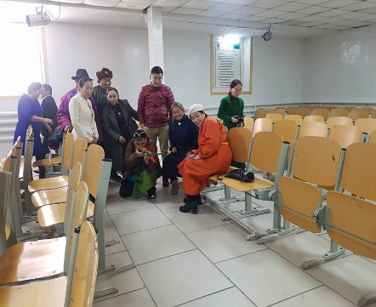
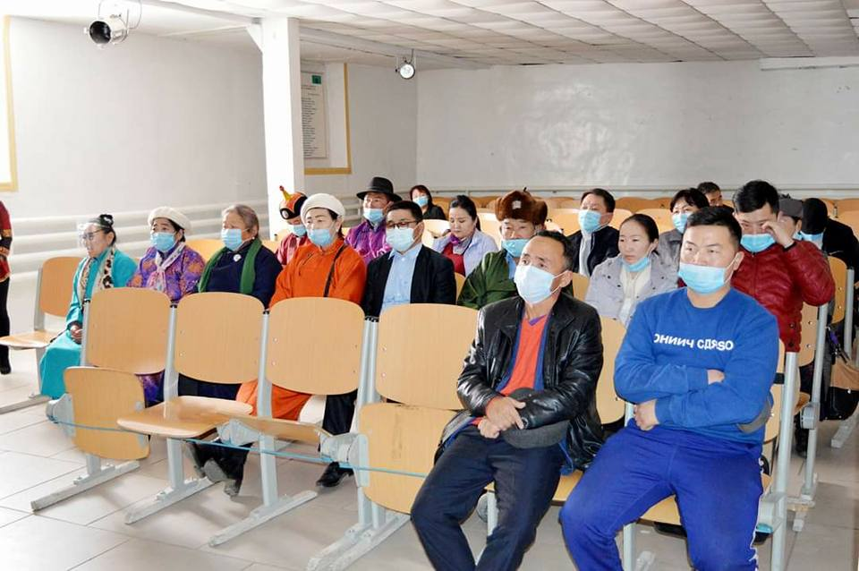
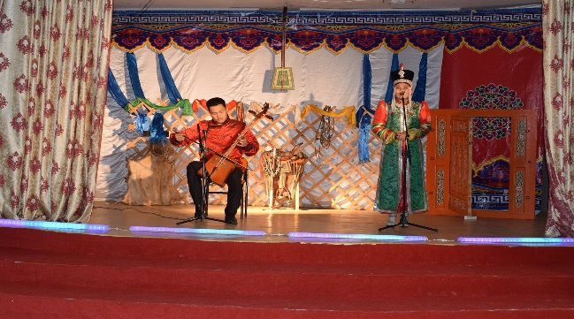
Нийгмийн бодлогын хүрээнд: Соёлын төв
Баянтал сумын СББӨӨУламжлагчдын гуравдугаар зөвлөгөөг зохион байгуулсан. Үүнд:
- Өөрсдийн уламжлан ирсэн өвийн төрлөөс бусаддаа танилцуулах харилцан туршлага судлах, зааж сургах арга хэмжээ.
-Говьсүмбэр аймгийн Баянтал сумын өвлөн уламжлагч ардын авьяастнуудын нэгдсэн тоглолтонд оролцсон ардын авьяастанууд, урилгаар оролцсон МУСТА Цолмон, МУСТА Содномжамц оролцог тоглосон.
- Цах тахалтай холбогдуулан үйл ажиллагаагаа түр зогсоож, цахимаар соёлын төвийн үйл ажиллагааг хүргэж байна.
ᠨᠡᠶᠢᠭᠡᠮ ᠦᠨ ᠪᠣᠳᠤᠯᠭ᠎ᠠ ᠶᠢᠨ ᠬᠦᠷᠢᠶ᠎ᠡᠨ ᠳᠦ
ᠰᠣᠶᠤᠯ ᠤᠨ ᠲᠥᠪ

Slide 12
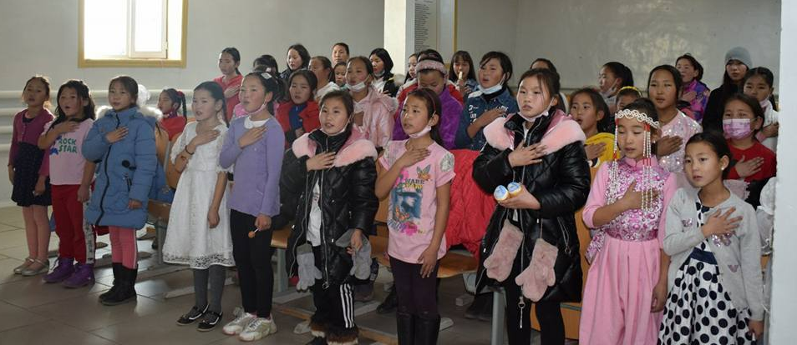
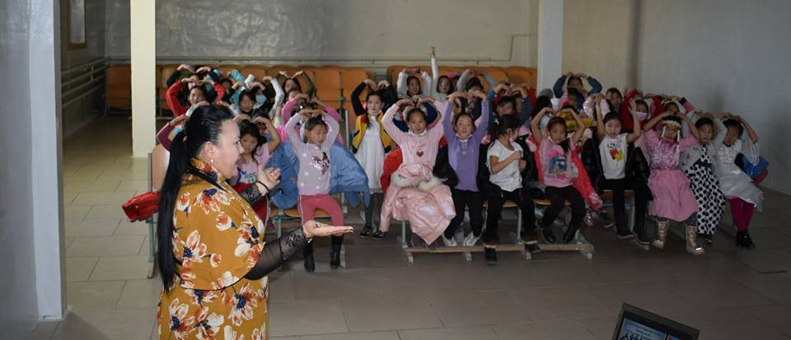
Нийгмийн бодлогын хүрээнд: Соёлын төв
БИД МОНГОЛ ХАТАДЫН ҮРГЭЛЖЛЭЛ охидын өдөрлөгийн хүрээнд: - Сонирхолтой танин мэдэхүй АХА - Хөгжөөнт буухиа уралдаан - Охидын үдэшлэгийг зохион байгууллаа. - Монгол эмэгтэй - Боржигин өв соёл - Хөгжлийн бэрхшээлтэй найзаа хайрлая - Монгол төрийн далбаа туг түүний бэлэгдэлийн талаар харилцан ярилцаж танин мэдэхүйн хэлэлцүүлэг сургалтыг зохион байгуулсан.
ᠨᠡᠶᠢᠭᠡᠮ ᠦᠨ ᠪᠣᠳᠤᠯᠭ᠎ᠠ ᠶᠢᠨ ᠬᠦᠷᠢᠶ᠎ᠡᠨ ᠳᠦ
ᠰᠣᠶᠤᠯ ᠤᠨ ᠲᠥᠪ

Slide 13
БАЯНТАЛ СУМЫН 14 ХОНОГИЙН МЭДЭЭ
ᠪᠠᠶᠠᠨᠮᠭᠯ ᠰᠤᠮᠤ ᠶᠢᠨ ᠠᠷᠪᠠᠨ ᠳᠥᠷᠪᠡ
ᠬᠣᠨᠤᠭ ᠤᠨ ᠮᠡᠳᠡᠭᠡ
АНХААРАЛ ТАВЬСАНД БАЯРЛАЛАА.

